Slide 1
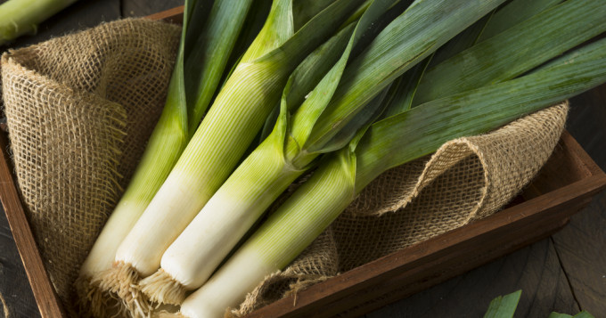
Les vertus du poireau
Et jeux de mots

Slide 2

Découvrez les bienfaits
des poireaux

Slide 3
Les conseils d'un très bon jardinier. À lire jusqu'au bout, c'est délicieusement bien dit.

Slide 4


Slide 5
Le poireau, du latin porrum, se présente sous la forme d'une tige dont la longueur est variable suivant l'âge du sujet. Nous considèrerons dans cet exposé uniquement le cas du poireau adulte.

Slide 6
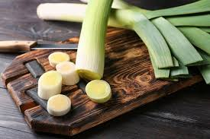

Slide 7
Il se distingue par un tube oblong, garni de poils abondants à l'une de ses extrémités, d'une saveur fade et d'une douceur âcre mais bien préparé, il devient exquis

Slide 8
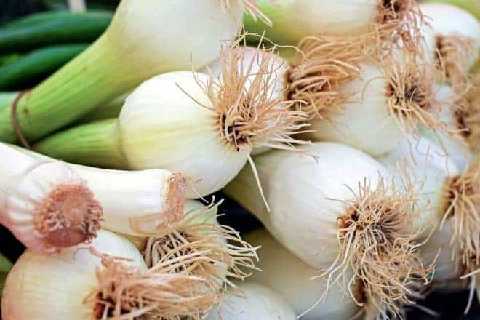

Slide 9
L'origine du poireau est très ancienne. C'est notre ancêtre ADAM qui l'introduisit le premier et pas seulement dans les Bouches du Rhône, comme le prétendent certains.

Slide 10
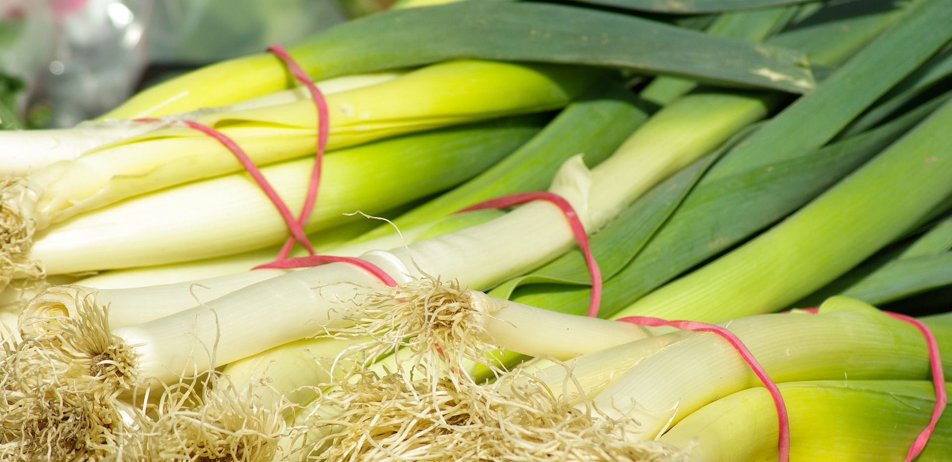

Slide 11
Dès le début, le poireau fut introduit dans le corps enseignant. Henri IV, lui, voulut mettre le poireau dans le pot.

Slide 12
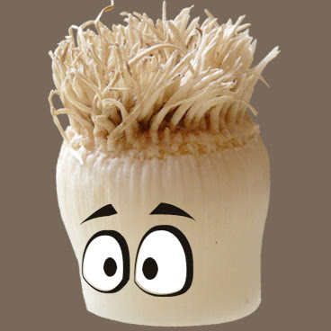

Slide 13
Bien que cet usage ne soit pas entré dans les mœurs, il est encore pratiqué de nos jours.
Plus tard, vers le dix-huitième siècle, St Germain,

Slide 14


Slide 15
qui en possédait un beau spécimen, l'introduisit un peu partout en France.

Slide 16
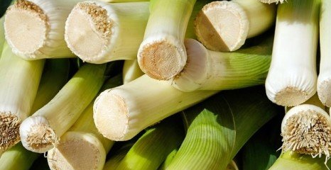

Slide 17
La culture du poireau, florissante jusqu'à nos jours, a eu de nombreuses maisons spécialisées dans l'art de la plantation.

Slide 18


Slide 19
Depuis quelques années, ces maisons sont fermées, mais la plantation du poireau n'a nullement souffert de cet état de choses puisque, depuis, elle se propage d'une manière artisanale et familiale

Slide 20
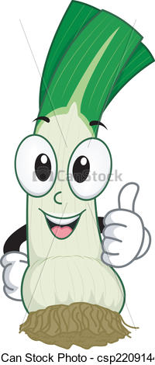

Slide 21
Il y a différentes manières de planter le poireau. Il est bon de le planter dès que sa longueur atteint 15 centimètres. Prendre alors un poireau adulte, bien ferme et barbu à souhait, l'enfoncer par la tête de préférence dans les terrains vierges de toute culture, bien ombragés et humides. Il réussit particulièrement dans les terrains gras situés dans les vallées. Le poireau s'accommode très bien du voisinage de l'oignon qui, dans certains cas, favorise son développement.

Slide 22


Slide 23
Dans sa jeunesse, le poireau se plante souvent derrière l'église et, comme le fait remarquer le spécialiste alsacien SCHPUNTZ, sa culture sur les bords de la Vistule donne de bons résultats. En revanche, le voisinage de la mer lui est néfaste, les maladies du poireau s'attrapant au bord d'elle.

Slide 25
Il est recommandé, avant de planter le poireau, de le faire fumer. Il est signalé que certains composants chimiques, comme les bromures, sont contraires à son développement.

Slide 26
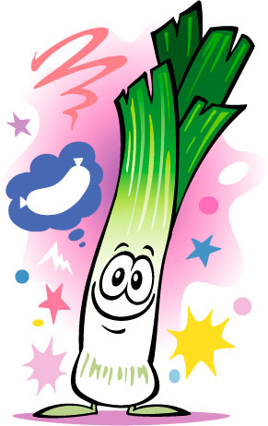

Slide 27
On constate assez souvent un durcissement subit du poireau, particulièrement lorsqu'il est légèrement effleuré ou trop longtemps manipulé ; il perd alors son jus et s'amollit.

Slide 28
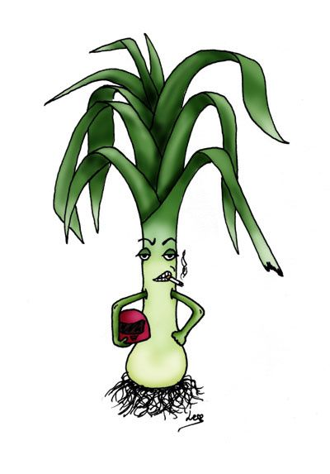

Slide 29
Il suffit dans ce cas, de le laisser en attente pendant un certain temps. C'est ce qu'on appelle "faire le poireau" ; il retrouvera ensuite ses qualités premières.

Slide 30
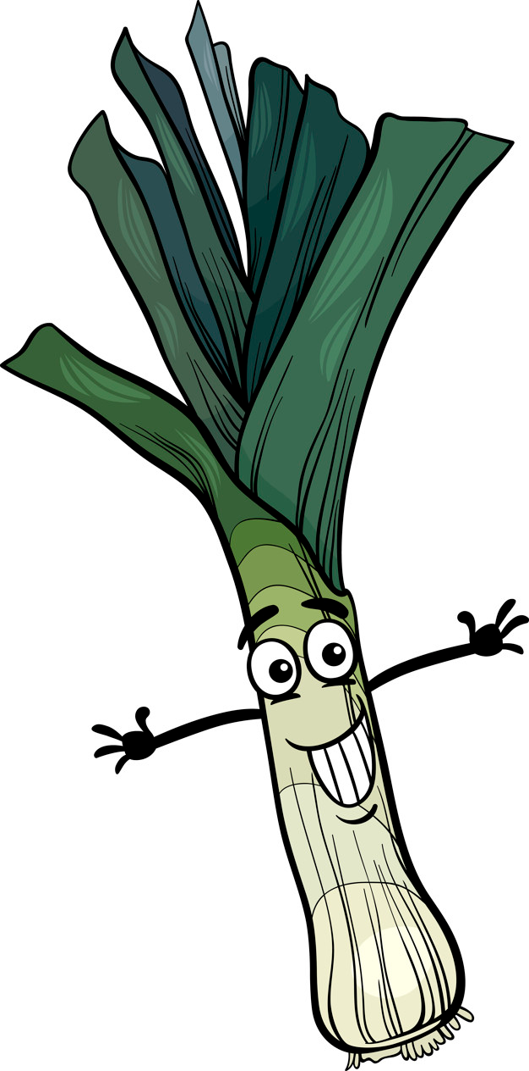

Slide 31
Selon certains, le jus de poireau sert à arroser le persil, selon d'autres, il sert à confectionner le café des pauvres.

Slide 32
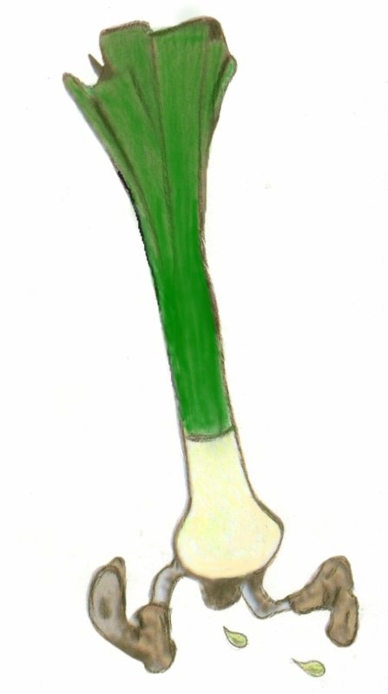

Slide 33
Le poireau véritable, et recherché, parait être celui dont la taille et la saveur sont appréciées des connaisseurs. Il est également très recherché des ménagères qui le mettent dans leur pot-au-feu, accompagné souvent d'un morceau dans la culotte.

Slide 34
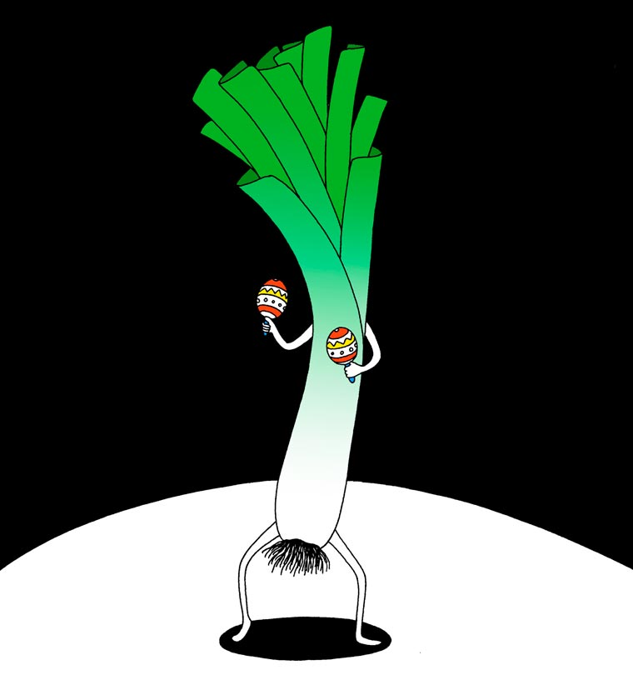

Slide 35
L'abus de poireau donne aux ménagères une tendance à l'embonpoint.

Slide 36
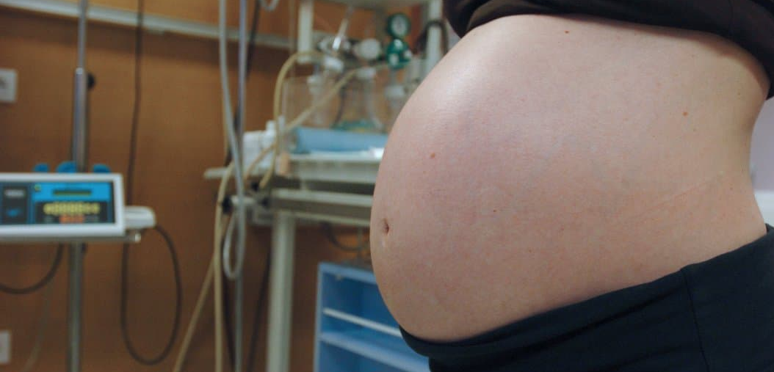

Slide 37
Pour éviter cet inconvénient, notamment dans le cas du poireau à la crème, il est recommandé de le préparer suivant la vieille méthode dite "anglaise"
En Bretagne, on met le poireau dans les moules marinières.

Slide 38
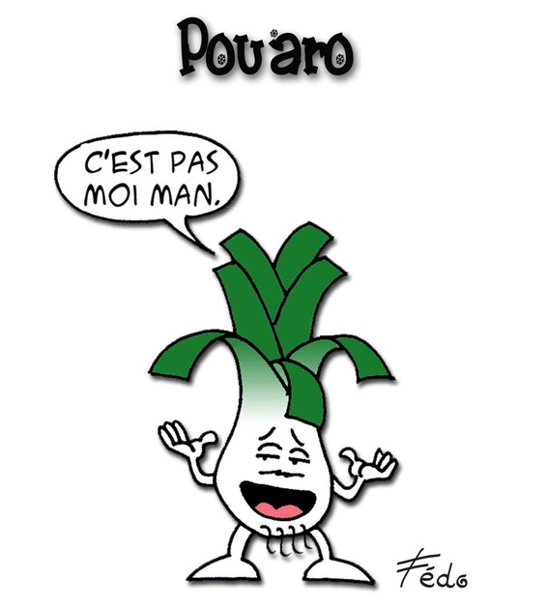

Slide 39
Certaines personnes prétendent qu'il existe 32 manières de présenter le poireau. À Paris, dans le quartier des halles, il est très courant d'entendre proposer la botte.

Slide 40


Slide 41
Nous mettons en garde contre de tels procédés, la marchandise s'avérant souvent défraîchie. Il est préférable de mettre la main au panier pour se rendre compte de la qualité.

Slide 42


Slide 43
Nous vous signalons enfin que la plupart des maladies du poireau sont curables. Bien traité et bien accommodé, le poireau est prêt à n'importe quel moment. Usez donc du poireau, surtout si vous en faites un usage délicieux et fréquent…

Slide 44


Slide 45

Le jardinier :
Dominique
Strauss Kahn

Slide 46
C’était
Les vertus du poireau
Et jeux de mots

